Slide 1
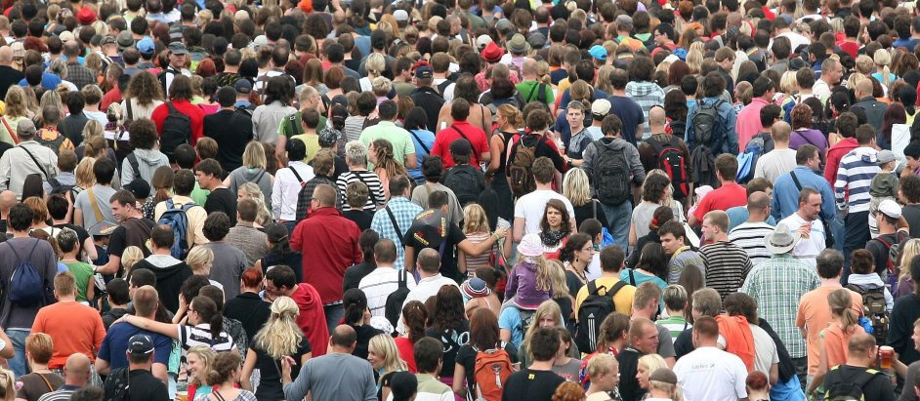
Z0043 GEOGRAFIE OBYVATELSTVA A OSÍDLENÍ 1 cvičení 2
Podzim 2017
Petr MAREK
petrmarek@mail.muni.cz

Slide 2
Předběžný harmonogram semestru
20. 9. 2017 – 1. cvičení: úvod
27. 9. 2017 – 2. cvičení: zadání 1. části seminární práce (SP)
4. 10. 2017 – 3. cvičení: 4 prezentace
11. 10. 2017 – 4. cvičení: zadání 2. části SP, 1 prezentace
18. 10. 2017 – 5. cvičení: 4 prezentace
25. 10. 2017 – 6. cvičení: zadání 3. části SP, 1 prezentace
1. 11. 2017 – 7. cvičení: 4 prezentace
8. 11. 2017 – 8. cvičení: zadání 4. části SP, 1 prezentace
15. 11. 2017 – 9. cvičení: 4 prezentace (výjimečně v učebně Z2)
22. 11. 2017 – 10. cvičení: zadání 5. části SP, 1 prezentace
29. 11. 2017 – 11. cvičení: 3 prezentace
5. 12. 2017 – odevzdání kompletní verze seminární práce
6. 12. 2017 – 12. cvičení: 2 prezentace
13. 12. 2017 – 13. cvičení: závěrečné shrnutí

Slide 3
Zadání 1. části seminární práce (1)
použijte soubor „Seminární práce – struktura“
(viz Studijní materiály v ISu)
dodržujte prosím předlohu v číslování i pojmenovávání kapitol – tzn., že např. závěrečná kapitola nebude číslovaná a bude se jmenovat „Seznam použité literatury a dalších pramenů“
kapitola 1.1 (1.1 Poloha a rozloha území)
poloha (zařazení do okresu(ů) a kraje, sousední regiony, příp. blízkost hranic...) a rozloha území vámi vybraného SO ORP
vč. počtu obcí
vč. vývoje administrativního členění (okresy!) na sledovaném území od roku 1991 (SO ORP totiž vznikly až od 1. 1. 2003)
stačí odstavec textu (tj. alespoň 5 vět)
1 vlastní mapa (přehledně znázornit všechny obce...), jejíž sou-částí bude i přehledová mapka (kde se region nachází v rámci ČR)

Slide 4
Zadání 1. části seminární práce (2)
kapitola 1.2 (1.2 Fyzickogeografická charakteristika území) a kapitola 1.3 (1.3 Socioekonomická charakteristika území)
velmi stručná geografická (FG a SEG/HG) charakteristika SO ORP
využijte hettnerovské schéma (a dodržujte pořadí)
max. 2 strany textu
ke každé části hettnerovského schématu uveďte alespoň něco (tj. okomentujte alespoň jednou větou)
hlavně se však soustřeďte na specifika a postavení regionu v ČR
FG:
- geologické poměry
- geomorfologické poměry
klimatické poměry
- hydrologické poměry
pedologické poměry
- biogeografické poměry
SEG/HG:
- obyvatelstvo a osídlení
- zemědělství
průmysl
- doprava
- služby a vybavenost
- cestovní ruch, kultura, sport

Slide 5
Zadání 1. části seminární práce (3)
kapitola 1.4 (1.4 Vývoj počtu obyvatel do roku 2011)
stručný komentář (cca půl strany textu) zhodnocující vývoj počtu obyvatel v daném SO ORP do roku 1991
odkdy je na daném území kontinuální osídlení, další mezníky (např. odsun německého obyvatelstva apod.)...
(nejen) pro roky 1869 až 1991 viz Historický lexikon obcí (https://www.czso.cz/csu/czso/historicky-lexikon-obci-1869-az-2015)
stručný komentář (cca půl strany textu) zhodnocující vývoj počtu obyvatel v daném SO ORP v letech 1991–2011
pro všechny obce v daném SO ORP vyhledat počet obyvatel zjištěný v rámci SLDB 1991, 2001 a 2011
viz i stránky ČSÚ (https://www.czso.cz/) či tištěné publikace v knihovně
1 tabulka pro všechny (3) roky a obce + za celý SO ORP
v tabulkách vždy (i v následujících kapitolách!) uvádět součet za celý SO ORP (pokud je to logicky možné)
1 graf vývoje počtu obyvatel v celém SO ORP v letech 1869–2011
nejen popis, ale i interpretace (tj., proč k tomu došlo...)

Slide 6
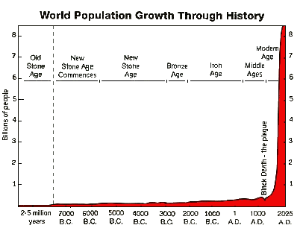
Zadání 1. části seminární práce (4)
světová populace v mld. | rok | dosaženo za let
1 | 1800 | –
2 | 1930 | 130
3 | 1960 | 30
4 | 1974 | 14
5 | 1987 | 13
6 | 1999 | 12
7 | 2012 | 13
dnes žije na Zemi více než 7 miliard lidí (hrubý odhad pro dnešní den)
individuální vývoj v jednotlivých regionech...

Slide 7
Zadání 1. části seminární práce (5)
termín odevzdání 1. části SP: do úterý 10. 10. 2017, 23:59
dbejte na pokyny z minulého cvičení!
v předmětové diskuzi otevřeno 6 nových diskusních vláken:
formální náležitosti seminární práce
případné dotazy ohledně formální úpravy seminární práce (vč. citací)
věcné náležitosti 1.–5. části seminární práce
případné dotazy ohledně nejasností se zadáním (příslušné části seminárky) či možné nedohledatelnosti dat/pramenů
srovnání letošního cvičení s cvičením v loňském roce:
-
- letos zavedeno bodování
letos možnost opravdu
jen jedné opravy
+
letos SO ORP s menším
počtem obcí
letos nebude nutné tolik
hledat data...
letos více času na formální
náležitosti

Slide 8
Kdo bude kdy prezentovat?
4. 10. 2017 – 4 prezentace: S. Bučková, L. Kovařík, M. Cabák, P. Kubíček
11. 10. 2017 – 1 prezentace: M. Blatný
18. 10. 2017 – 4 prezentace: O. Myšák, J. Žáčková, V. Bílková, J. Řehák
25. 10. 2017 – 1 prezentace: F. Hermann
1. 11. 2017 – 4 prezentace: D. Gorný, L. Semrád, V. Posledník, M. Mikulíková
8. 11. 2017 – 1 prezentace: R. Ilčík
15. 11. 2017 – 4 prezentace: M. Novák, J. Hakl, D. Chovanec, T. Štaud
22. 11. 2017 – 1 prezentace: T. Gracias
29. 11. 2017 – 3 prezentace: P. Vodička, L. Kocmánek, D. Lengal
6. 12. 2017 – 2 prezentace: V. Kubík, M. Mariánková

Slide 9
Pár otázek a odpovědí...
Jaký je rozdíl mezi pojmy „SO ORP“ a „ORP“?
SO ORP je správní obvod (tedy rod mužský), kdežto ORP je jen jedna obec (tedy rod ženský)
Jaký je rozdíl mezi pojmy „hustota zalidnění“ a „hustota obyvatelstva“?
jediný správný termín je hustota zalidnění!
Kdy vznikly SO ORP a kolik jich je?
SO ORP (205 + Praha) vznikly k 1. 1. 2003
Kdy vznikly a kdy zanikly okresy? Opravdu zanikly?
současné okresy vznikly k 1. 7. 1960 a jako správní jednotky zanikly k 1. 1. 2003 (nahrazeny do jisté míry právě SO ORP)
dodnes však plní některé funkce...
Kdy vznikly kraje a kolik jich je?
současné kraje (13 + Praha) vznikly k 1. 1. 2000

Slide 10
Děkuju za pozornost :)

